Slide 1



Slide 2
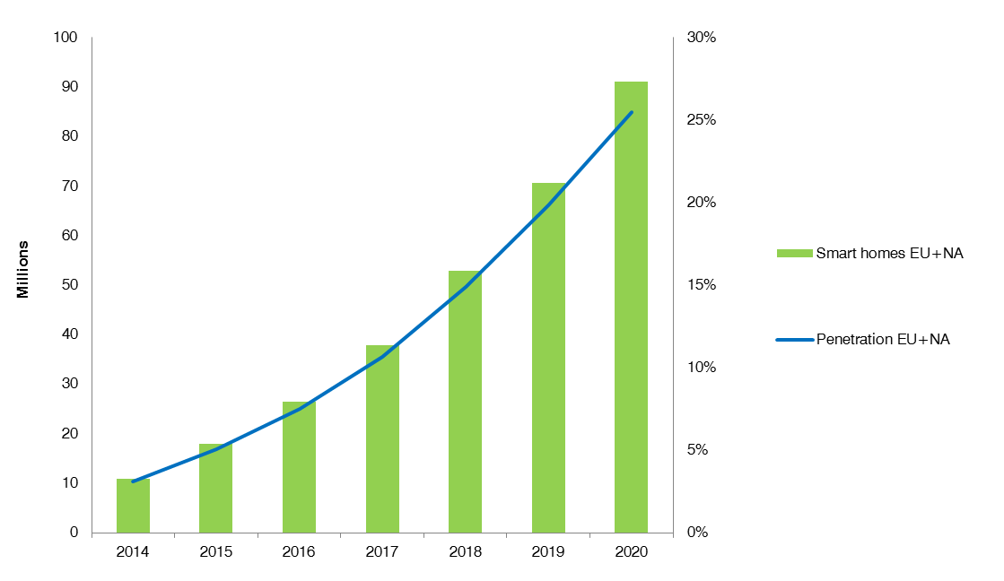

IoT – Mijenja svijet koji poznajemo! Kako?
Da li biste voljeli imati kontrolu nad postojećim uređajima u kući u svakom trenutku (bez kupovine novih uređaja)?
Svjetsko tržište vs domaće
Domaćinstva
Kompanije
Potencijalni korisnici:
koji žele optimizirati korištenje električnih uređaja.

Slide 3

Definicija problema
Prekomjereno i nekontrolisano korištenje električne energije u domaćinstvu i privrednim objektima.
Ciljna grupa
Domaćinstva – sve dobne skupine
*naročito korisno za starije ljude i osobe sa invaliditetom
Kompanije
*sve više firmi prelazi na smart office sistem zbog ekonomičnosti i radi lakšeg upravljanja u radu.
= veliki tržišni potencijal

Slide 4
Naše rješenje
- uređaj koji uz pomoć wifi modula i prekidačkih releja vrši upravljanje nad svim uređajima u kući bez obzira da li su oni „pametni“ ili ne.
Ušteda– oko 300 kWh na godišnjem nivou
Inovativan – ne postoji sličan sistem na domaćem tržištu
Drugačiji – olakšava život i čini ga zabavnijim i efikasnijim
Siguran – smanjuje mogućnost od nesreća (požar, eksplozija, i sl.)
Prihodi – pretplata na uređaj, naplaćivanje posebnih mogućnosti

Slide 5
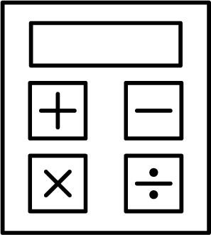
Način poslovanja
B2B2C
B2B
B2B+
Dozvola za franšize prodaje razvodnih tabli kompanijama koje se bave sličnom prodajom, preko web stranice.
Dozvola za franšize prodaje razvodnih tabli kompanijama koje se bave sličnom prodajom.
Saradnja preko građevinskih tendera, ponuđača, investitora...

Slide 6
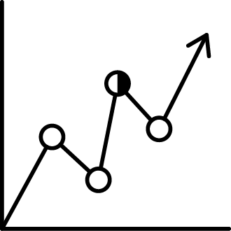
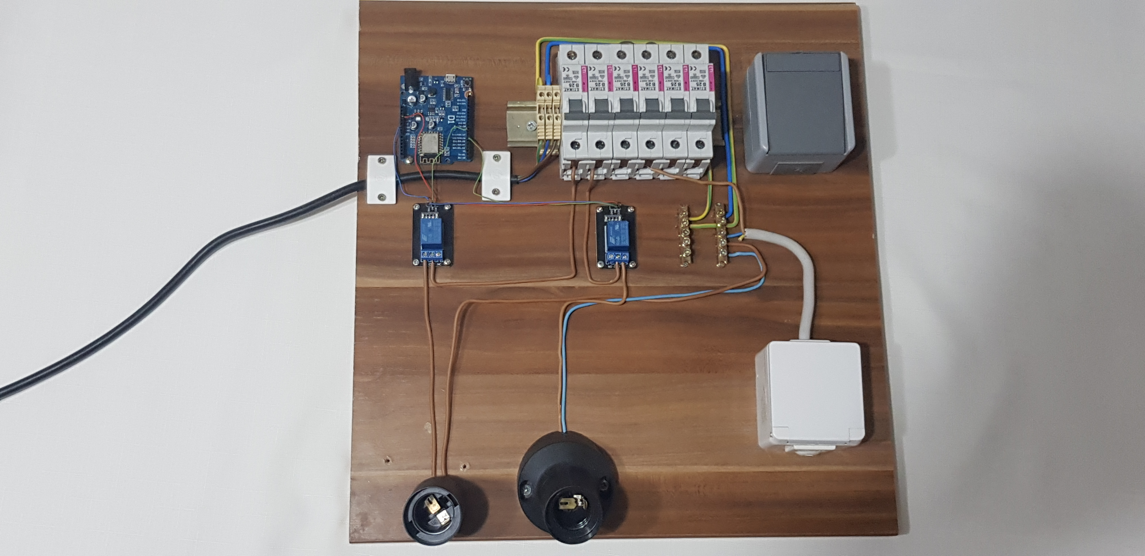
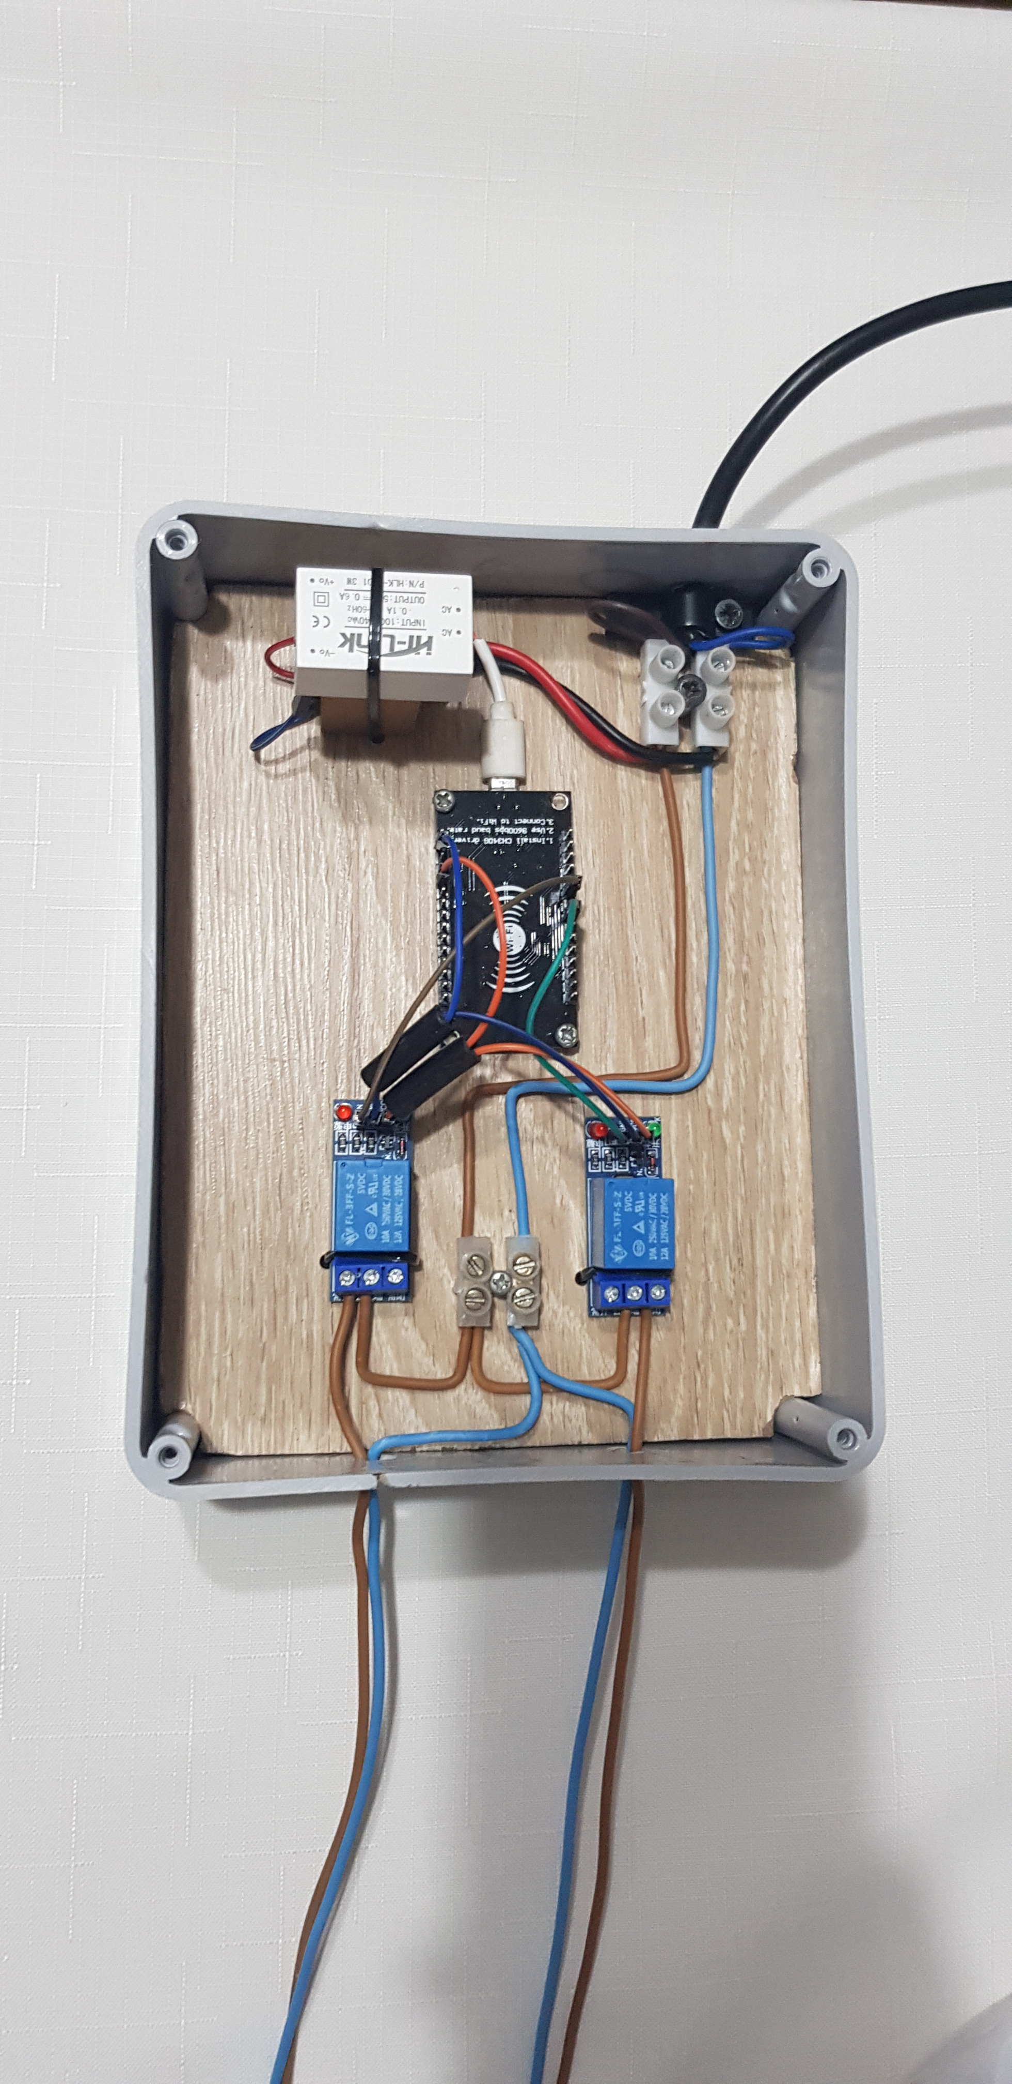
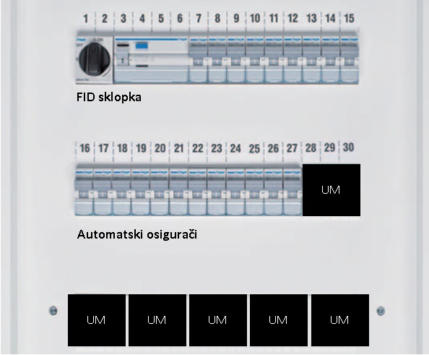
Naš napredak
UM
Razvoj pametne razvodne table za vrijeme m:tel playgrounda
Izgled upravljačkog modula
Budući izgled pametne razvodne table

Slide 7
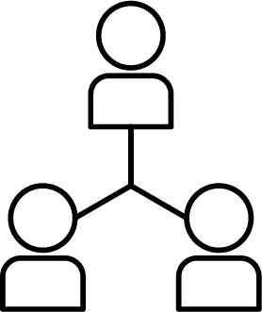
Konkurencija
Direktni
firme koje sa bave implementacijom smarthome sistema
Indirektni
firme koje se bave proizvodnjom pametnih uređaja
Identifikacija konkurenata:
Šta nas izdvaja od konkurencije? Upravljanje uređajima koji nisu „pametni“.

Slide 8
